Slide 1
D Programming Language
What is it and how we can embedded it
Damian Ziemba
https://github.com/nazriel/cehug

Slide 2

czym jest d?
Kompilowany do kodu maszynowego
Statycznie typowany
Składnia C-like
W pełni OpenSource
Język programowania systemowego
Wieloparadygmatowy

Slide 3
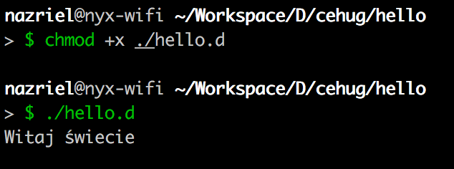
Hello world
#!/usr/bin/env rdmd
import std.stdio;
void main()
{
writeln("Witaj świecie");
}

Slide 4
historia
?/1999 - Walter Bright decyduję się na stworzenie nowego języka
12/2001 - pierwsze publiczne wydanie
01/2007 - D osiąga krok milowy w postaci wersji 1.0
06/2007 - rozpoczęcie prac nad wersją 2.0 języka
12/2010 - Andrei Alexandrescu wydaje książkę "The D Programming Language"
01/2011 - GitHub staję się oficjalnym narzędzie do współtworzenia
12/2011 - oficjalne ogłoszenie końca wsparcia dla wersji 1.0 języka

Slide 5

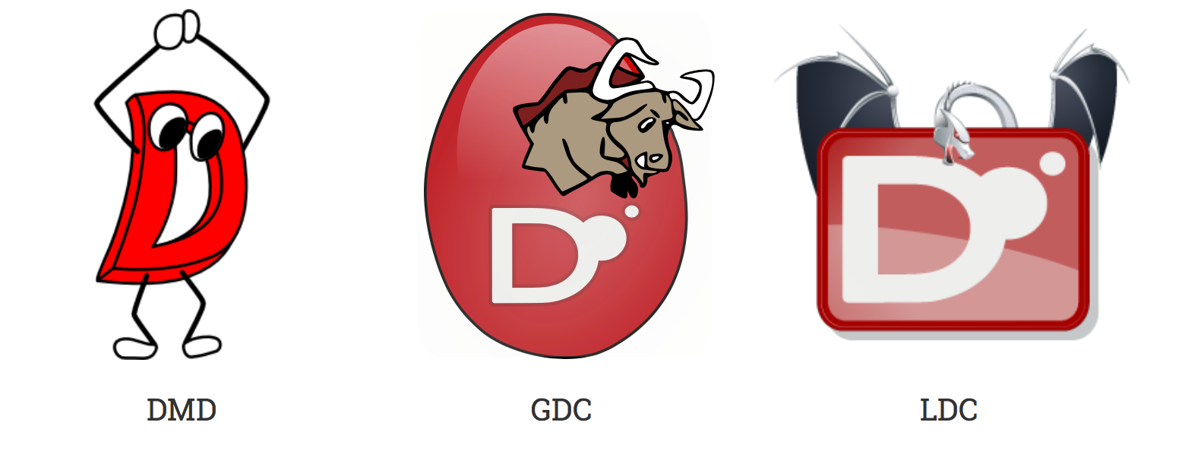
Środowisko
Kompilator
+
toolchain danej platformy:
binutils: ld, ar, as, gcc (FreeBSD, Linux, OSX)
VisualStudio/Digital Mars/Watcom (Windows)

Slide 6
Środowisko
IDE/Edytory/Debuggery/Inne
Edytory
IDE
Atom - kilka pluginów dostępnych
Emacs - oficjalne wsparcie
Geany - oficjalne wsparcie
KWrite/Kate - oficjalne wsparcie
Notepad++ - oficjalne wsparcie
Sublime Text - kilka pluginów dostępnych
Vim - plugin
Visual Studio Code - kilka pluginów dostępnych
DlangIDE - natywne środowisko napisane w D + DlangUI
DLang Intellij - plugin do JetBrains IDEA
DDT - plugin do Eclipse
Visual-D - plugin do Visual Studio
Mono-D - plugin do Xamarin Studio aka Visual Studio
Code::blocks - oficjalne wsparcie
Inne
DCD - completion daemon
dfmt - formatowanie kodu
difx - automatyczne aktualizowanie kodu
dscanner - lint/ctag generator/all-in-one
libdparse - lexer + parser jako biblioteka
Debug
DWARF - GDB, LLDB
COFF - Mago/VisualD
OMF - WinDBG, OllyDBG2, Mago/VisualD
Frontendy/GUI do w/w

Slide 7
Środowisko
Wspierane platformy
 | DMD | GDC | LDC
System | • Windows • Linux • OS X • FreeBSD • Android (source) | • Windows (alpha) • Linux • OS X (untested) • FreeBSD (untested) | • Windows • Linux • OS X • FreeBSD • OpenSolaris • iOS (experimental) • Android (alpha)
Architektura | • i386 • amd64 | • i386 • amd64 • x32 • armel • armhf • alpha • arm64 (aarch64) • hppa • m68k • mips • mipsel • ppc • pcc64 • s390x • sparc64 | • i386 • amd64 • armel • arm64 (aarch64) • ppc • ppc64 • ppc64el • mips64 • armhf • mips • s390x
Źródło: https://wiki.dlang.org/Compilers

Slide 8
Dlaczego warto używać?

Slide 9
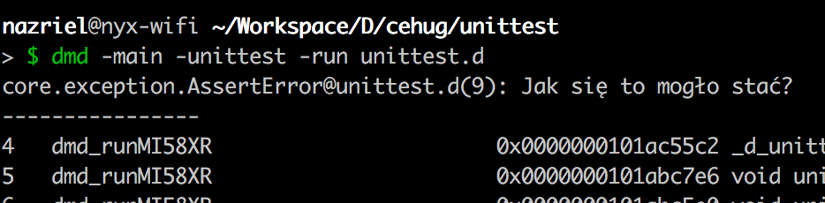
unit test
import std.exception;
int dodaj(int x, int y) { return x + y; }
void wyrzućCoś() { throw new Exception("Wyjątek!"); }
unittest
{
assert(dodaj(2, 2) == 4); // #1
assert(dodaj(2, 2) == 5, "Jak się to mogło stać?"); // #2
assertNotThrown(2.dodaj(2) == 4); // #3
assertThrown(wyrzućCoś()); // #4
}

Slide 10
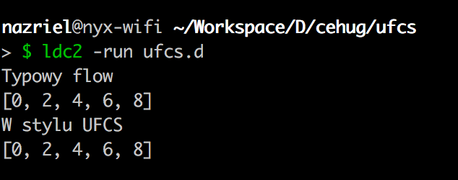
uniform function call syntax
module ucfs;
import std.stdio, std.algorithm.iteration, std.range;
void main()
{
writeln("Typowy ", "flow");
writeln(filter!(a => a % 2 == 0)(iota(10)));
"W stylu ".writeln("UFCS");
10.iota
.filter!(a => a % 2 == 0)
.writeln();
}

Slide 11
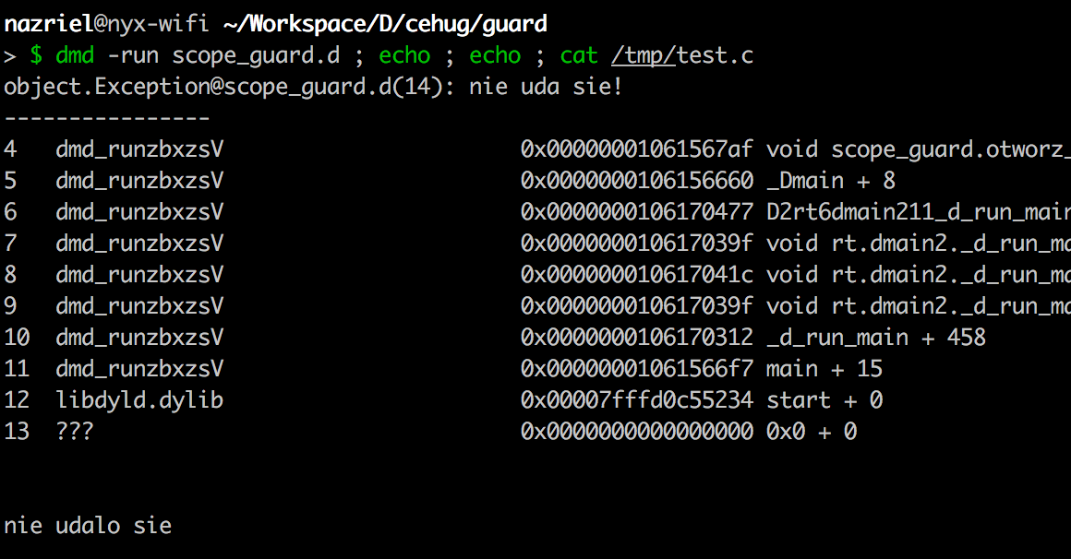
scope guard
import core.stdc.stdio, core.stdc.string: strlen;
import std.string: toStringz;
void otworz_i_zapisz() {
FILE* f = fopen("/tmp/test.c".toStringz(), "w+".toStringz());
// cokolwiek sie nie stanie... nowa linia zostanie dopisana, a handle zostanie zamkniety
scope(exit) { fwrite("\n".ptr, 1, 1, f); fclose(f); }
const char* udalo = "udalo sie";
const char* nie_udalo = "nie udalo sie";
scope(success) { fwrite(udalo, typeof(*udalo).sizeof, udalo.strlen(), f); }
scope(failure) { fwrite(nie_udalo, typeof(*nie_udalo).sizeof, nie_udalo.strlen(), f); }
throw new Exception("nie uda sie!");
}
void main() {
otworz_i_zapisz();
}

Slide 12
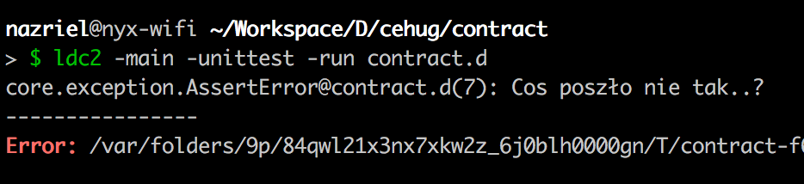
Contracts
uint kwadrat(int a, int b)
in {
assert(a >= 0, "A musi byc wieksze od 1!");
assert(b > 0, "B musi byc wieksze od 0!");
}
out(wynik) {
assert(wynik != 0, "Cos poszlo nie tak..?");
}
body {
return a * b;
}
unittest {
assert(kwadrat(0, 1) == 1);
}
in - walidacja danych na wejściu
out - walidacja wartości zwracanej
body - ciała funkcji/metody

Slide 13
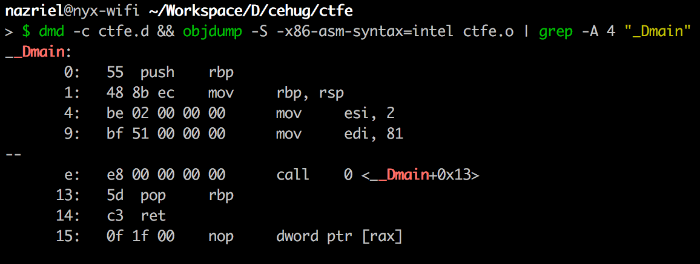
Compile time function evaluation
uint kwadrat(uint a, uint b) { return a * b; }
int main() {
// compile time
enum kw = kwadrat(9, 9);
// runtime
return kwadrat(2, kw);
}

Slide 14
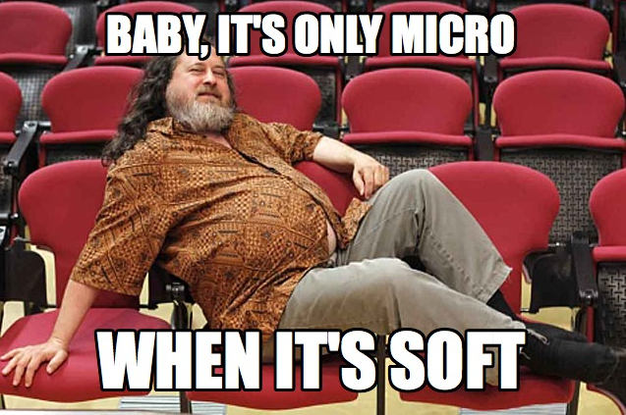
Meta-programming

Slide 15
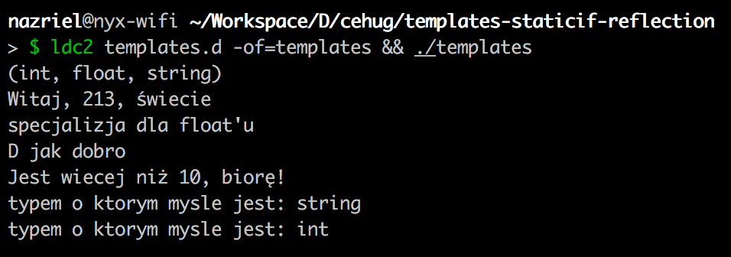
szablony
import std.stdio;
void funkcjaSzablonowaWariadyczna(Typy...)(Typy obiekty) {
foreach (num, obiekt; obiekty) {
write(obiekt);
if (obiekty.length - 1 != num) { write(", "); }
else { writeln(); }
}
}
void funkcjaSzablonowaWariadyczna(Typ : float)(Typ f) {
writeln("specjalizja dla float'u");
}
void funkcjaZWarunkiem(int n)() if (n > 10) {
writeln("Jest wiecej niż 10, biorę!");
}
void funckcjaZDomyslnymTypem(T = string)() {
writeln("typem o ktorym mysle jest: ", T.stringof);
}
struct StrukturaZWariadikiem(T...) {
T args;
void przekaz(T argumenty) {}
}
void main() {
funkcjaSzablonowaWariadyczna("Witaj", 213, "świecie");
funkcjaSzablonowaWariadyczna(1.23);
funkcjaSzablonowaWariadyczna("D jak dobro");
funkcjaSzablonowaWariadyczna();
funkcjaZWarunkiem!15;
funckcjaZDomyslnymTypem();
funckcjaZDomyslnymTypem!int();
StrukturaZWariadikiem!(int, float, string) s;
s.przekaz(s.args);
// wyswietlone podczas kompilacji
pragma(msg, typeof(s.args));
}

Slide 16
static if
class Wtyczka { void wsadz(){ } }
class Kontakt { void przyjmij(){ } }
void przyjmij(Typ)(Typ obiekt) {
// duzo kodu ktorego szkoda by bylo
static if (is(Typ : Wtyczka))
obiekt.wsadz();
else static if (is(typeof(obiekt) : Kontakt))
obiekt.przyjmij();
else
pragma(msg, "Dziwny typ... moze sprawiac problemy", Typ.stringof);
// duplikowac tylko zeby zrobic specjalizacje
}
void main() {
przyjmij(new Wtyczka()); przyjmij(new Kontakt()); przyjmij(23);
}

Slide 17
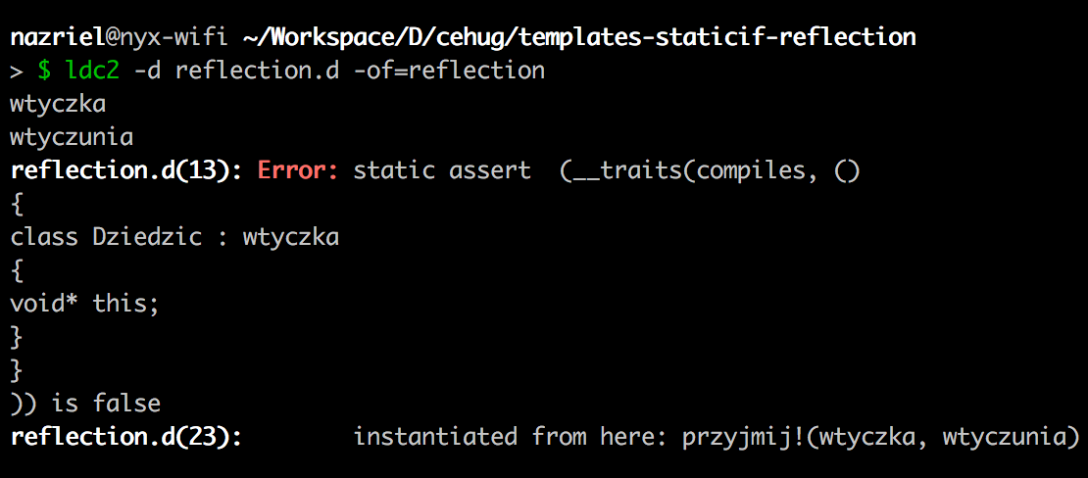
Refleksja podczas kompilacji
module refleksja;
import std.traits, std.stdio;
struct prad {}
@prad class wtyczka { string pole; int zasieg; }
@prad final class wtyczunia { void bar(){} }
void przyjmij(Typy...)() {
foreach (Typ; Typy) {
static if (hasMember!(Typ, "bar")) {
new Typ().bar();
} else static if (isFinal!Typ) {
static assert(__traits(compiles, { class Dziedzic : wtyczunia {} }));
}
}
}
void main() {
foreach (symbol; getSymbolsByUDA!(refleksja, prad)) {
pragma(msg, symbol.stringof);
}
przyjmij!(wtyczka, wtyczunia);
}

Slide 18
Dlang w "dziczy"
Komercyjne zastosowanie D
Facebook - lint i preprocesor dla C++
Remedy Games - logika gier
Sociomantic - real-time aukcje
Weka.IO - high-io storage
Funkwerk Aktiengesellschaft - embedded systemy; bilbordy informacyjny na przystankach
Ebay - narzędzia/skrypty
infognition.com - video processing
tripaneer.com - infrastruktura webowa
Więcej:
https://wiki.dlang.org/Current_D_Use
http://dlang.org/orgs-using-d.html

Slide 19
Gamedev
Bindingi i wrappery do popularnych bibliotek
https://github.com/DerelictOrg
https://github.com/d-gamedev-team
Wiele dostępnych tutoriali
https://github.com/d-gamedev-team/opengl-tutorials
https://github.com/kiith-sa/d-gamedev-intro
Blogi poświęcone tematyce
http://h3.gd/code/
https://www.gamedev.net/blog/1140-d-bits/
Gotowe gry
mnóstwo; włączając w to duże studia typu Remedy Games
przykład https://github.com/WebFreak001/SpaceD

Slide 20
OS DEV
Wymagania względem języka:
inline-assembler ✔
wskaźniki oraz arytmetyka na wskaźnikach ✔
kod maszynowy jako wynik kompilacji ✔
samo-zawierający się plik binarny ✔
operacje bitowe & literał binarny ✔
łatwa interakcja z innymi językami (C/C++/Obj-C) ✔
Projekty
x86_64 Kernel PowerNex: https://github.com/Vild/PowerNex
x86_64 exokernel XOMB: http://wiki.xomb.org

Slide 21
Web development
Front-End
LDC + asm.js
vibe.d + generatory dla JS (rest interfejsy, websockety itd).
Back-End
vibe.d - https://vibed.org
ae.net - https://github.com/CyberShadow/ae
dub - manager pakietów - https://code.dlang.org
Przykłady:
https://forum.dlang.org
https://vibed.org/blog
import vibe.d;
shared static this()
{
auto settings = new HTTPServerSettings;
settings.port = 8080;
settings.bindAddresses = ["::1", "127.0.0.1"];
listenHTTP(settings, (req, res) => res.writeBody("Hello, World!"));
logInfo("Please open http://127.0.0.1:8080/ in your browser.");
}

Slide 22
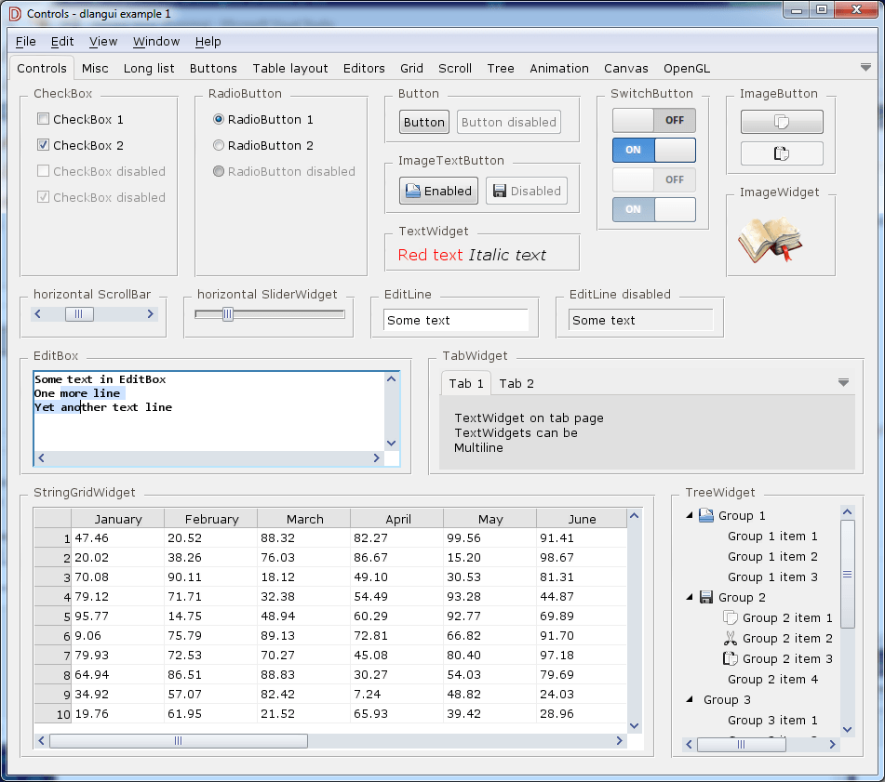
SCRIPting + GUI + MOBILE
Skryptowanie
Obsługa sekwencji shebang
Szybka kompilacja
Krótki turn-around-time Przykład: https://github.com/eBay/tsv-utils-dlang
GUI
łatwo interakcja z istniejącym kodem w innych językach (C/C++/Obj-C) Przykłady:
http://gtkd.org - Binding oraz obiektowy wrapper dla GTK
https://github.com/buggins/dlangui - natywny framework wspierający platformy: Win32, OSX, Linux (X11), Android, Konsola
https://github.com/nomad-software/tkd - Tcl/Tk wrapper
Mobile
iOS ✔ https://github.com/smolt/ldc-iphone-dev
Android ✔ https://wiki.dlang.org/Build_LDC_for_Android
WindowsPhone ❓
BlackBerry ❓

Slide 23
embedded development

Slide 24
Środowisko
Community/Dokumentacja/Przydatne linki
Strona główna: https://dlang.org
Forum/News-group: https://forum.dlang.org
Oficjalny blog: https://dlang.org/blog
Wiki: https://wiki.dlang.org/
Language reference: https://dlang.org/spec/spec.html
Biblioteka standardowa: https://dlang.org/phobos/index.html
Repozytorium paczek: https://code.dlang.org
Przewodnik po języku: https://tour.dlang.org/
Kompilator online: https://dpaste.dzfl.pl
Książki: https://wiki.dlang.org/Books
SO: http://stackoverflow.com/questions/tagged/d
Zbiór artykułów: http://dlang.org/articles.html
Github: https://github.com/dlang

Slide 25
pytania?

